Slide 1


10
DISTRIBUSI BINOMIAL

Slide 2
PROBABILITAS DISKRIT
Jika suatu ruang sampel mengandung titik sampel yang berhingga banyaknya atau anggotanya sama banyaknya dengan bilangan asli maka ruang sampel itu disebut ruang sampel diskrit dan variabel random yang didefinisikan pada ruang sampel diskrit disebut variabel random diskrit.

Slide 3
Distribusi Binomial
Distribusi Binomial adalah distribusi probabilitas diskret jumlah keberhasilan dalam n percobaan ya / tidak yang saling bebas, dimana setiap hasil percobaan memiliki probabilitas p.
Ciri-ciri percobaan binomial yaitu sebagai berikut.
Setiap percobaan dibedakan menjadi 2 jenis kejadian yang keduanya saling lepas
Hasil dari percobaan tersebut hanya 2 macam, yaitu berhasil (S = sukses) dan gagal (F)
Peluang kejadian berhasil adalah p = P(S) dan peluang kejadian gagal adalah P(F) = q = 1-p
Masing-masing percobaan bersifat saling bebas (Trial-trial itu independen), artinya hasil percobaan pertama tidak mempengaruhi hasil percobaan berikutnya.

Slide 4
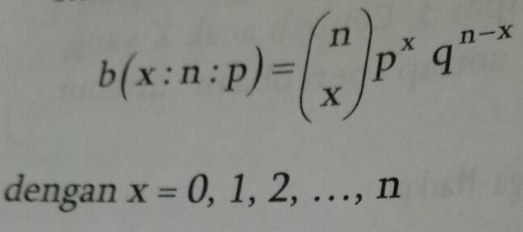
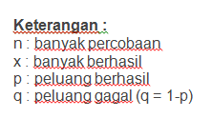
Distribusi Binomial

Slide 5
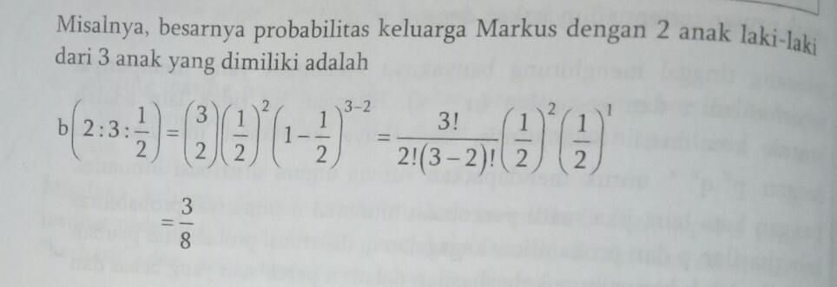
Distribusi Binomial

Slide 6
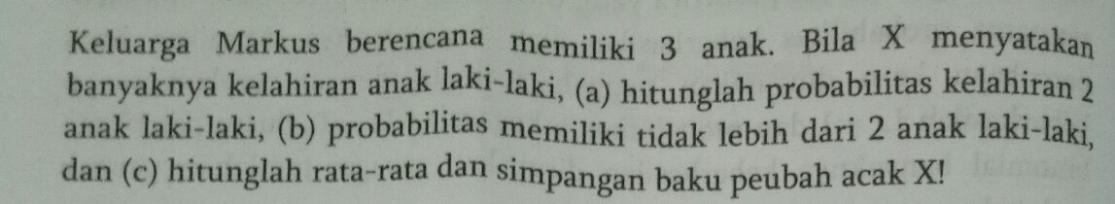
Distribusi Binomial

Slide 7
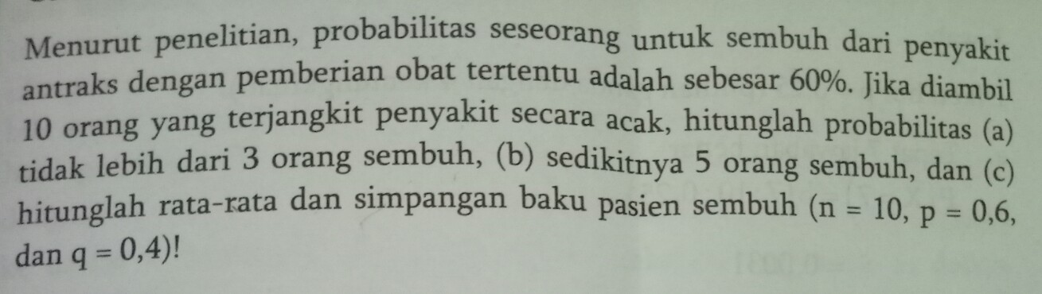
Distribusi Binomial

